Slide 1
Praktische zaken.

Slide 2
Praktische zaken
Vervolgstappen.
Service pakketten en abonnementsvormen.
Investering circa ¾ miljoen Euro.
…

Slide 3
Overzicht mogelijk vervolgtraject
27 feb 2019
juni 2019
feb 2020
juli 2020
Oktober 2020
Ontwerp
Checkpoint
Test
Realisatie
Live
Voertuig detail specificaties.
Gebruikersgroep uitbreiden.
Detail begroting investering & exploitatie.
Vergunningen (verkenning).
Voertuig bouwen / bestellen
Organisatie & protocollen
Gebruikers & sponsor overeenkomsten
Financiering & subsidies
Vergunningen aanvragen
Vergunningen &
Subsidies rond?
Andere risico’s?
Proefrijden/tanken
Protocollen & planning tests
Implementatie & training

Slide 4
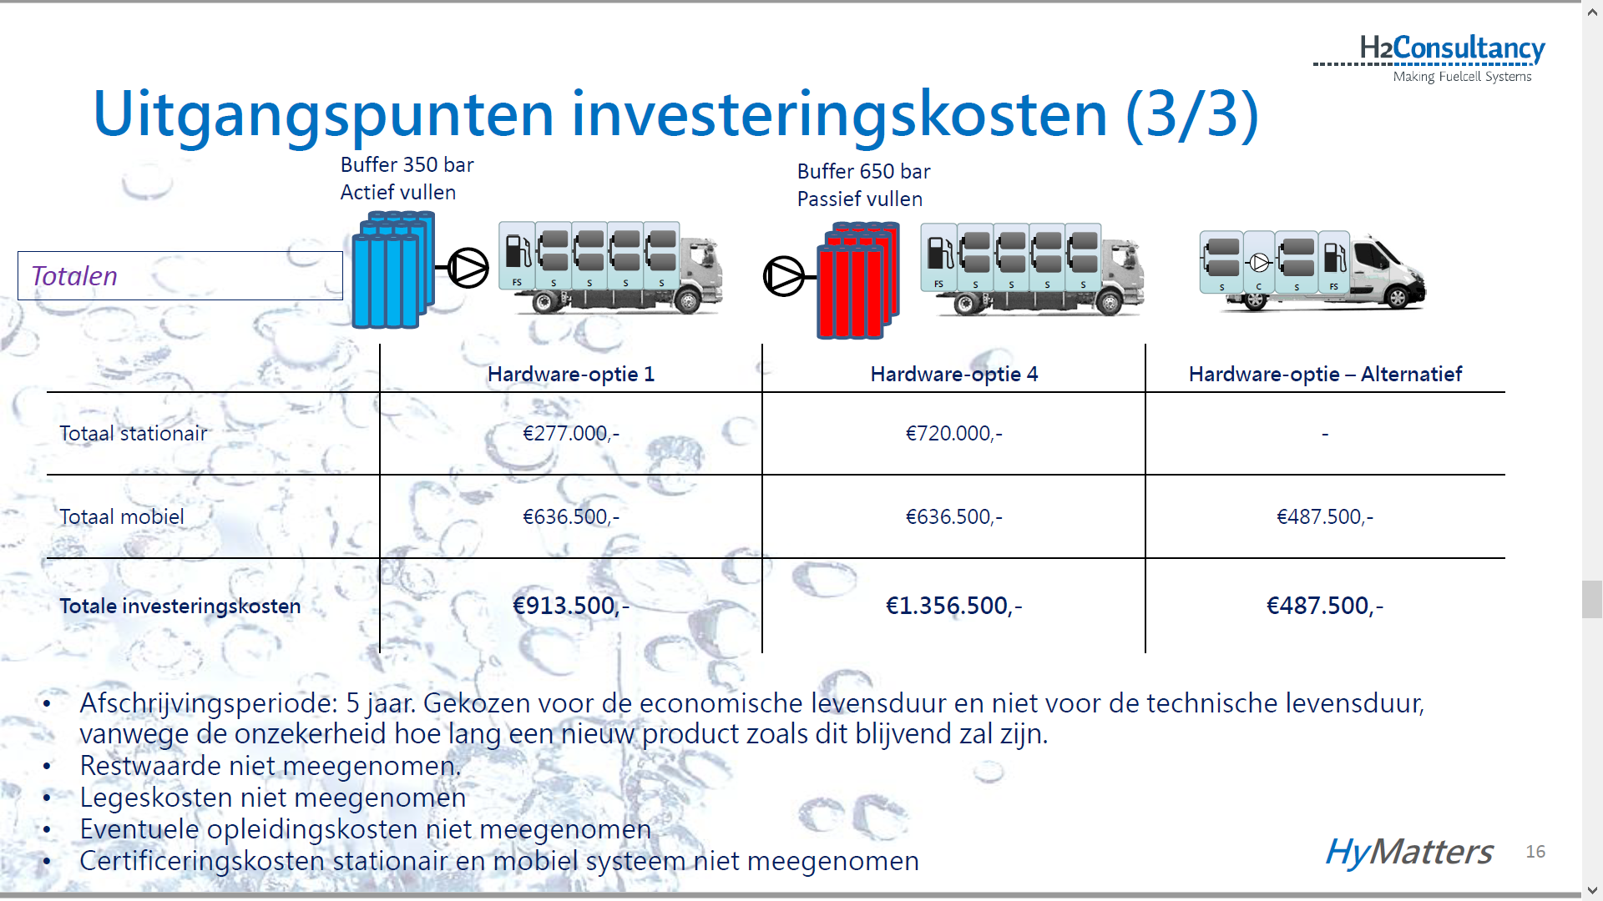

Slide 5
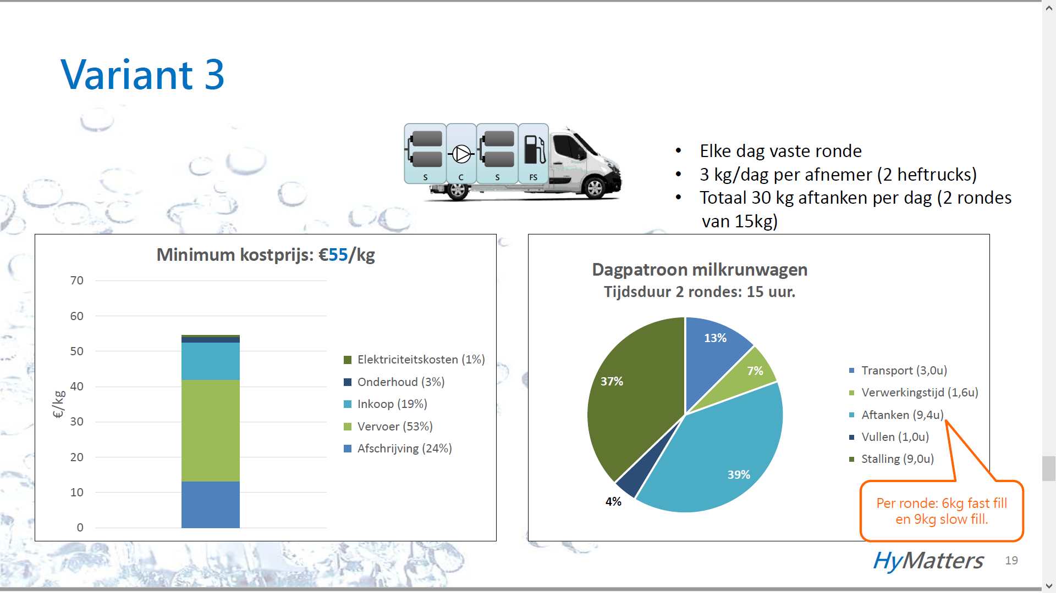

Slide 6
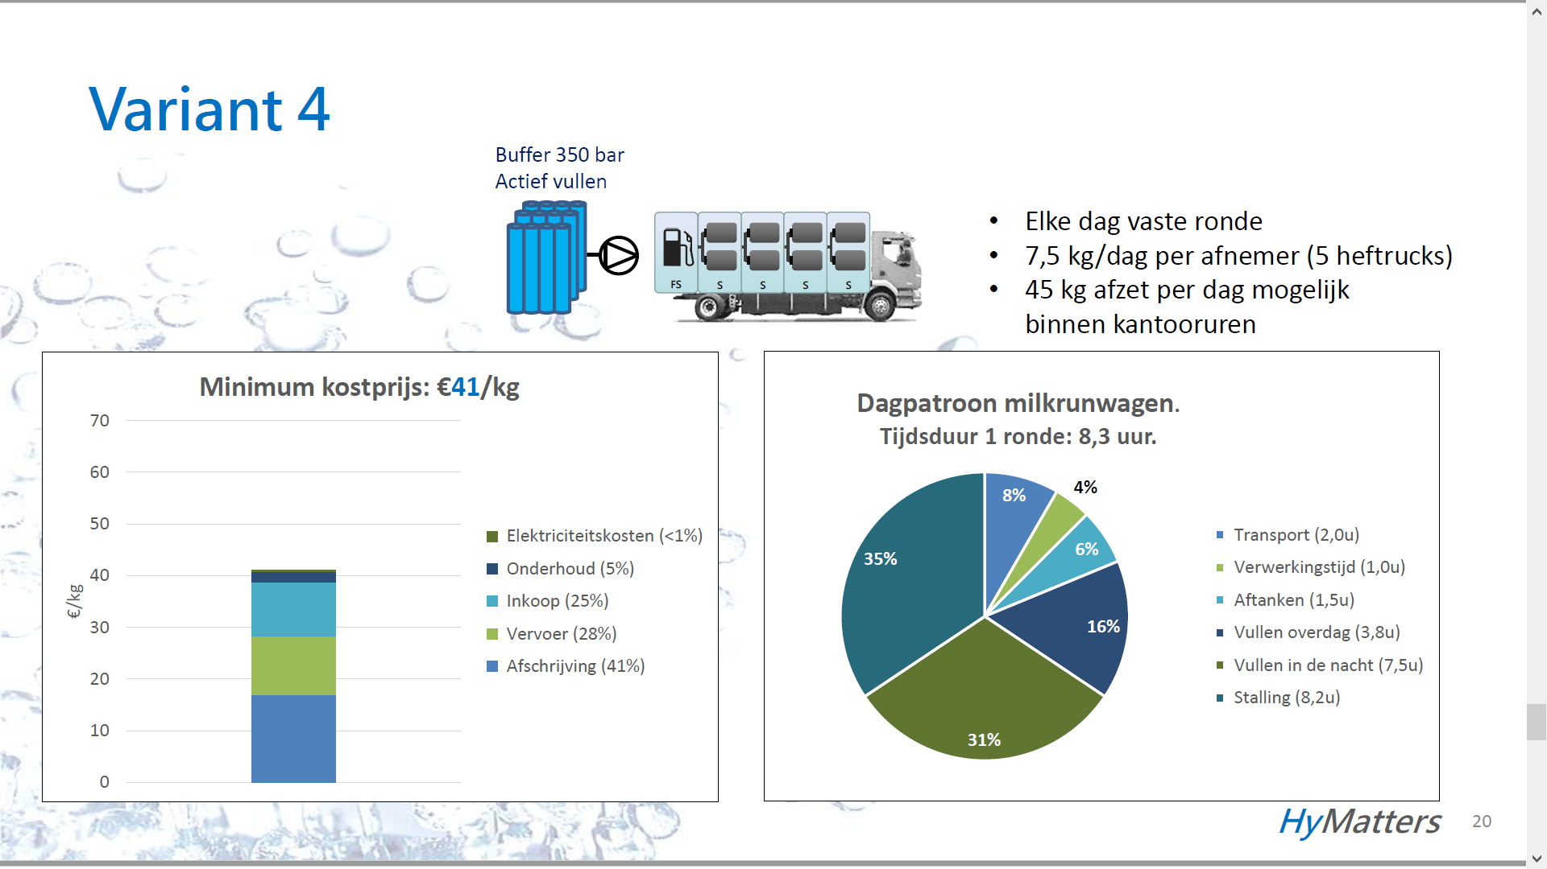

Slide 7


